Slide 1
PROYECTO URKUNINA 5000
Investigación de la prevalencia de lesiones precursoras de malignidad y efecto de la
erradicación de Helicobacter pylori como prevención primaria del cáncer gástrico
en el departamento de Nariño
Informe de cierre y socialización de resultados finales

Slide 2
CIERRE DEL PROYECTO
Resumen ejecutivo
PERFIL GENERAL DE LA POBLACIÓN
URKUNINA 5000 es un proyecto de investigación en salud pública que evaluó la prevalencia de lesiones precursoras de malignidad gástrica y la efectividad de la erradicación de la infección por Helicobacter pylori, como estrategia de prevención primaria del cáncer gástrico en los 55 municipios de alto riesgo del departamento de Nariño.
PARTICIPANTES
5.000 personas, entre 30 y 70 años
GÉNERO
64,2% mujeres · 35,8% hombres
Aprobado por el OCAD del Fondo de Ciencia, Tecnología e Innovación del SGR de Nariño (Acuerdo No. 57, 9 de junio de 2017).
Presupuesto total: $11.268.273.011 ($9.588.676.219 SGR + $1.679.596.792 cofinanciación).
Ejecución: 1 de noviembre de 2018 – abril de 2023.
PERTENENCIA ÉTNICA
87,6% mestiza · 9,9% indígena · 2,2% afrodescendiente
RÉGIMEN DE SALUD
81,9% subsidiado · 17,7% contributivo
“Urkunina” proviene del vocablo indígena que significa “montaña de fuego”, en honor al volcán Galeras.
Proyecto en etapa de cierre, con 100% de ejecución física (23 productos MGA) y 100% de ejecución financiera.
Proyecto en etapa de cierre, con 100% de ejecución física (23 productos MGA) y 100% de ejecución financiera.
PROYECTO URKUNINA 5000
2

Slide 3
RESULTADOS FINALES
Indicadores de cierre del proyecto
MUNICIPIOS INTERVENIDOS
PARTICIPANTES CAPTADOS
EJECUCIÓN FÍSICA Y FINANCIERA
CASOS DE CÁNCER DETECTADOS
55 / 55
5.000 / 5.000
100%
8
100% — cobertura departamental completa
100% de la meta poblacional
Proyecto en etapa de cierre
Mediante tamizaje endoscópico preventivo
El proyecto alcanzó el 100% de sus metas físicas y financieras, y su hallazgo más significativo: la detección temprana de 8 casos de cáncer gástrico, demostrando el valor concreto del tamizaje poblacional preventivo.
PROYECTO URKUNINA 5000
3

Slide 4
CONTEXTO EPIDEMIOLÓGICO
El “enigma nariñense”
Nariño concentra tres zonas con incidencias de cáncer gástrico marcadamente distinta, una de las variaciones geográficas más estudiadas del mundo en esta enfermedad.
Zona roja
150
Norte / suroccidente
Zona amarilla
40
Pasto y aledaños
Zona verde
6
Costa Pacífica
Casos por cada 100.000 habitantes
PROYECTO URKUNINA 5000
4

Slide 5
CONTEXTO EPIDEMIOLÓGICO
Nariño frente a las cifras nacionales
La incidencia departamental de Nariño cuadruplica la tasa nacional en hombres, y la zona roja es casi 9 veces más alta que el promedio nacional masculino.
FUENTE OFICIAL
Instituto Nacional de Cancerología — Ministerio de Salud y Protección Social
Pardo-Ramos y Cendales-Duarte, Revista Colombiana de Cancerología (2024), datos 2017–2021.
7.679 casos nuevos y 5.306 muertes por cáncer gástrico estimadas al año en todo el país.
PROYECTO URKUNINA 5000
5

Slide 6
COBERTURA TERRITORIAL
55 de 55 municipios priorizados
El proyecto alcanzó cobertura en la totalidad de los municipios de alto riesgo del área andina de Nariño, con jornadas de campo entre octubre de 2019 y abril de 2023:
Mallama · Gualmatán · Pupiales · Pasto · Yacuanquer · Puerres · Ricaurte · Ancuya · La Florida · Ospina · Tangua · Guachucal · San Pablo · El Peñol · Barbacoas · Arboleda · El Tambo · Potosí · Imués · Samaniego · Los Andes (Sotomayor) · La Unión · El Rosario · Iles · Linares · Chachagüí · Funes · Albán · San Lorenzo · Cuaspud Carlosama · San Pedro de Cartago · Cumbal · Nariño · Ipiales · Policarpa · Santacruz (Guachavés) · Taminango · Aldana · Contadero · Leiva · Córdoba · La Llanada · Túquerres · Cumbitara · Providencia · San Bernardo · Consacá · Belén · Colón (Génova) · Sandoná · Guaitarilla · Sapuyes · Buesaco · El Tablón de Gómez · La Cruz
PROYECTO URKUNINA 5000
6

Slide 7
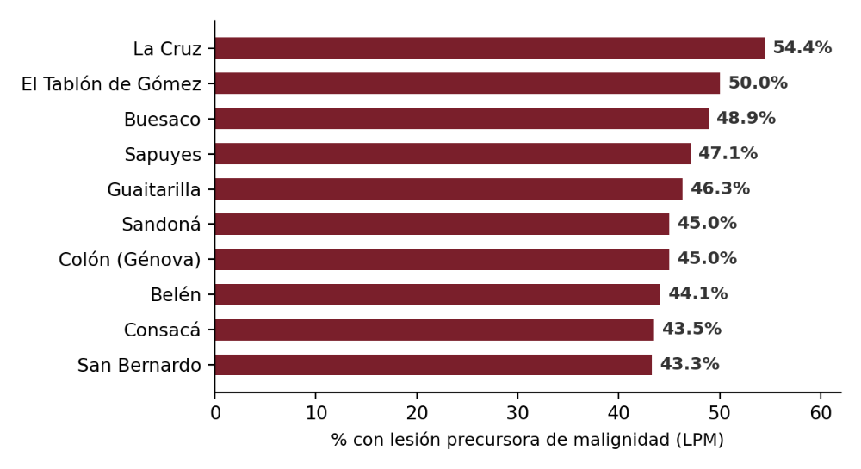
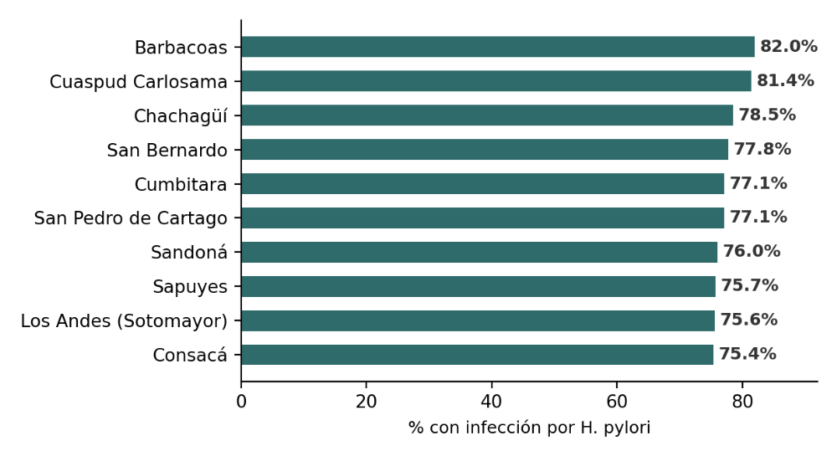
TERRITORIOS PRIORITARIOS
Municipios con mayor incidencia
Consacá y San Bernardo aparecen entre los municipios con mayor prevalencia en ambos indicadores, territorios prioritarios para vigilancia reforzada.
PROYECTO URKUNINA 5000
7

Slide 8
LEGADO DEL PROYECTO
Biobanco: la primera reserva de material biológico de Nariño
Más de 25.000 muestras biológicas conservadas — la base física para la futura plataforma de datos e investigaciones posteriores.
PROYECTO URKUNINA 5000
8

Slide 9
POBLACIÓN PARTICIPANTE
Perfil sociodemográfico y socioeconómico
GÉNERO
PERTENENCIA ÉTNICA
RÉGIMEN DE SALUD
64,2% mujeres · 35,8% hombres
87,6% mestiza · 9,9% indígena · 2,2% afrodescendiente
81,9% subsidiado · 17,7% contributivo
3.204 y 1.790 participantes, respectivamente
Resto: 0,3% otra / no reportada
Refleja las condiciones de la población rural priorizada
NIVEL EDUCATIVO
INGRESOS FAMILIARES
ESTADO NUTRICIONAL
56,5% primaria · 26,7% secundaria
53,6% entre $0–400 mil · 15,3% entre $400–600 mil
29,6% normal · 48,2% sobrepeso · 21,8% obesidad
1,7% sin nivel formal · 15% técnico o profesional
86,2% en estrato socioeconómico 0 o 1
0,4% delgadez
PROYECTO URKUNINA 5000
9

Slide 10
RESULTADOS DEL TAMIZAJE
Nota de contexto clínico
3.370 personas con la bacteria H. pylori detectada (67,4%) · 1.755 personas con lesión precursora de malignidad (35,1%)
PROYECTO URKUNINA 5000
10

Slide 11
EL RESULTADO CENTRAL DEL PROYECTO
Casos de cáncer gástrico detectados
8
7
5
3
Municipios con casos
En atención por su EPS
Fallecieron
Belén (2), Yacuanquer, Chachagüí, Ipiales, La Unión, Barbacoas y Consacá
Iniciaron tratamiento oportuno gracias a la detección temprana
Hasta la fecha del último informe disponible
casos detectados mediante
tamizaje endoscópico preventivo,
todos en personas asintomáticas
La detección temprana mediante tamizaje preventivo permitió que la mayoría de los casos (5 de 8) iniciara atención médica oportuna — el argumento central para sostener y replicar este tipo de intervención.
PROYECTO URKUNINA 5000
11

Slide 12
ALIANZAS INSTITUCIONALES
Red de actores del proyecto
Gobernación de Nariño
Hospital Universitario Dept. de Nariño
Instituto Departamental de Salud
Titular de la iniciativa de plataforma de datos
Fuente primaria de datos clínicos
Articulación con la red pública de salud
Fundación CIEDYN
Instituto Nacional de Cancerología
FUCS / Hospital San José
Custodio del biobanco y bases de datos históricas
Aliado estratégico para escalar a nivel nacional
Interoperabilidad de datos de patología
UNSW Sydney
Universidad Nacional de Colombia
Vanderbilt University
Analítica avanzada y datos de secuenciación
Componentes de inteligencia artificial
Respaldo científico internacional
PROYECTO URKUNINA 5000
12

Slide 13
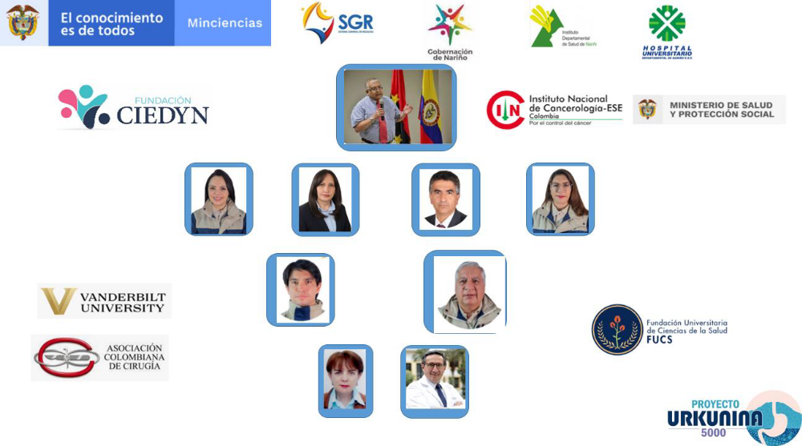
TALENTO HUMANO
Equipo de investigación
PROYECTO URKUNINA 5000
13

Slide 14
LEGADO DEL PROYECTO
Producción científica
2018
Presentación oficial del proyecto — Rev. Colombiana de Cirugía
2022
Guía de práctica clínica nacional — Rev. Colombiana de Cancerología
2026
Cuantificación de metaplasia con deep learning — Scientific Reports
2026
Diferencias en microbiota gástrica — J. of Gastroenterology and Hepatology
PROYECTO URKUNINA 5000
14

Slide 15
CIERRE Y SIGUIENTES PASOS
Metas MGA cumplidas y retos pendientes
1
Tipificación de H. pylori
Caracterizar las cepas de la bacteria presentes en la población de Nariño
23 / 23
2
Modelo costo-efectivo
Traducir los hallazgos en un modelo replicable de prevención
PRODUCTOS DE LA FICHA MGA
AL 100% DE EJECUCIÓN
3
Política pública
Aportar evidencia para la formulación de política departamental y nacional
Distribuidos en tres objetivos específicos, la creación del biobanco, y el componente de gerencia e interventoría.
4
Conversatorio de socialización
Socializar con la comunidad los resultados finales
5
Repositorio digital
Creación de un repositorio digital de resultados, muestras y datos propia de la Gobernación de Nariño
PROYECTO URKUNINA 5000
15

Slide 16
PRÓXIMA FASE
Hacia una plataforma de datos
con alianzas estratégicas
URKUNINA 5000 cierra con una base sólida: cobertura territorial completa, un biobanco de más de 25.000 muestras, una red de alianzas académicas y de salud activa, y una línea de producción científica continua.
PROYECTO URKUNINA 5000
16

